Slide 1
复变函数
办公室：主楼1001

Slide 2
§1-2 复平面上曲线和区域
一、平面点集与区域
二、复平面上曲线方程的各种表示

Slide 3
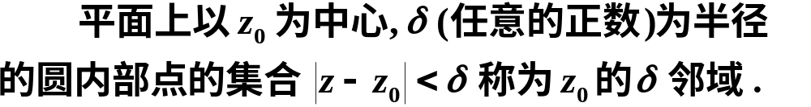

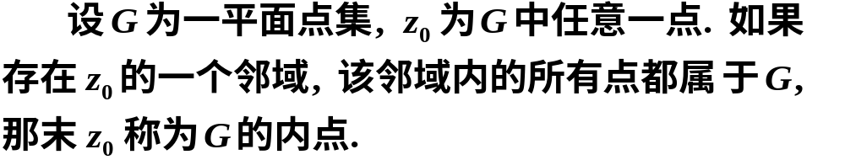
一、平面点集的相关概念
邻域，内点，外点，边界点，聚点，开集， 闭集，区域
(1) 邻域
(2) 去心邻域
(3) 内点

Slide 4
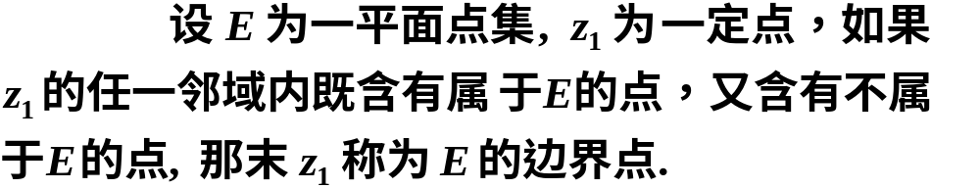
(4) 开集
如果G 内每一点都是它的内点,那么称G 为开集.
(5) 区域
连通的开集称为区域, 即：如果平面点集 D 满足以下两个条件,则称它为一个区域.
D是一个开集；
D是连通的, 就是说D 中任何两点都可以用完全属于D 的一条折线连结起来.
(6) 边界点、边界、
边界点：

Slide 5






边界：E的所有边界点所组成的集合称为E的边界.
进一步地，设 D是一个平面区域, 点 P 不属于D, 但 P 的任一邻域内总有D的点,则称 P为区域D 的边界点。
注意1： 区域的边界可能是由几条曲线和一些
孤立的点所组成的.
注意2： 区域D与它的边界一起构成闭区域

Slide 6
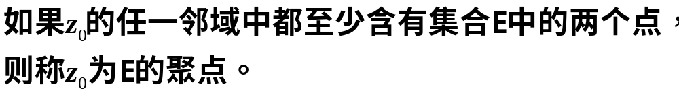





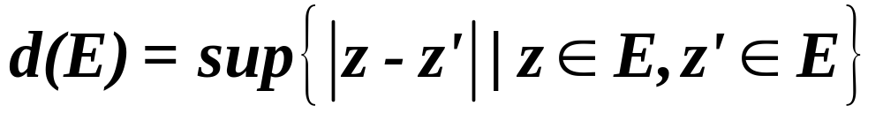
聚点：
边界
区域
以上基本概念的图示
邻域
(7) 有界区域和无界区域
边界点

Slide 7









课堂练习
判断下列区域是否有界?
(1) 圆环域:
(2) 上半平面:
(3) 角形域:
(4) 带形域:
答案
(1)有界; (2) (3) (4)无界.

Slide 8
(8) 单连通域与多连通域的定义
先介绍几个有关平面曲线的概念。链接-曲线概念.ppt

Slide 9

(8) 单连通域与多连通域的定义
复平面上的一个区域G, 如果在其中任作一条简单闭曲线, 而曲线的内部总属于G, 就称为单连通区域. 一个区域如果不是单连通域, 就称为多连通区域.
多连通域
单连通域

Slide 10
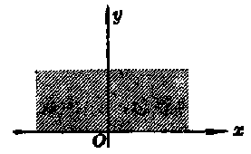
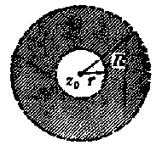
例 设 ，
由定义得知，
是单连通区域
D 是多连通区域．
E表示上半平面
D表示环

Slide 11
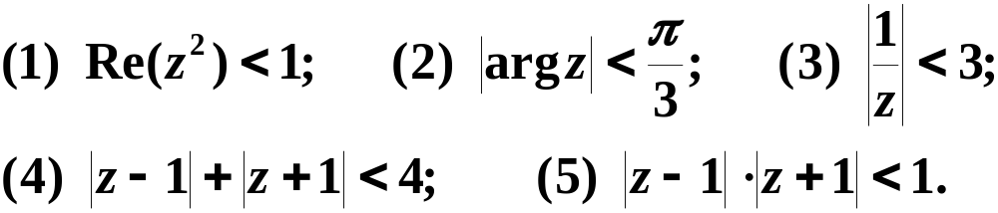

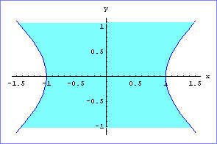
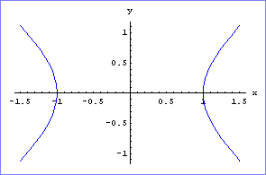


例题
指出下列不等式所确定的点集, 是有界的还是无界的,单连通的还是多连通的.
例 1
解
无界的单连通域(如图).

Slide 12
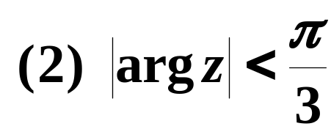
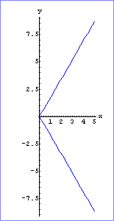
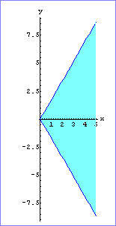
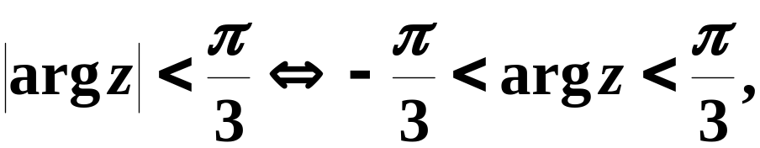
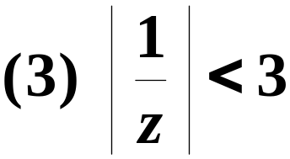
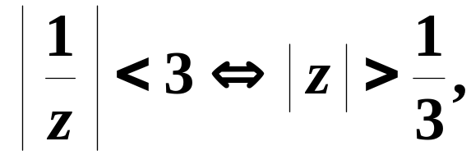
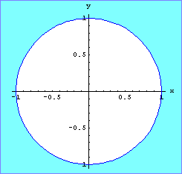
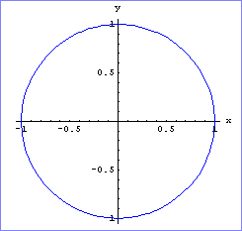
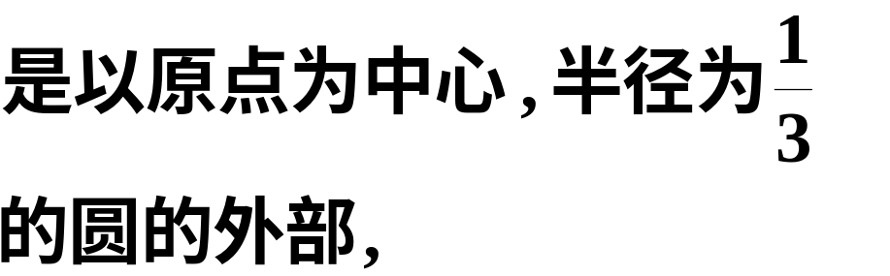
是角形域,
无界的单连通域(如图).
无界的多连通域.

Slide 13

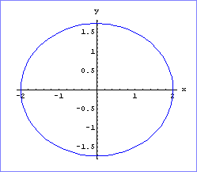
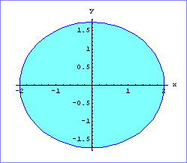

表示到1, –1的距离之和为定值 4 的点的轨迹,
是椭圆,
有界的单连通域.

Slide 14





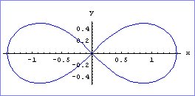
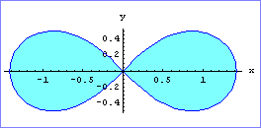

但不是区域.
有界集.

Slide 15
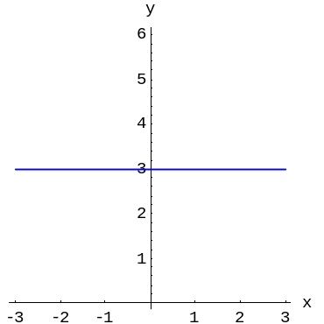


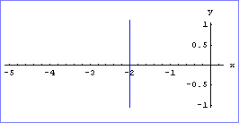
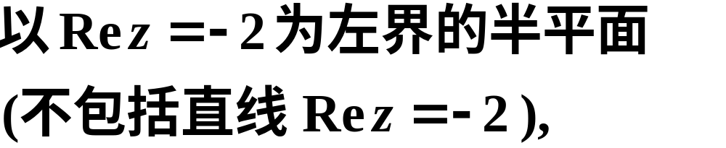
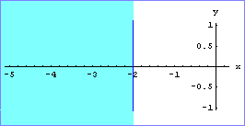
例 2
满足下列条件的点集是什么, 如果是区域, 指出是单连通域还是多连通域?
是一条平行于实轴的直线,
不是区域.
单连通域.

Slide 16

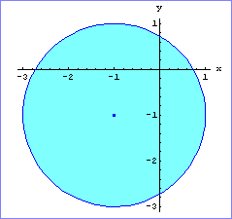
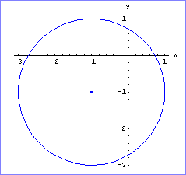
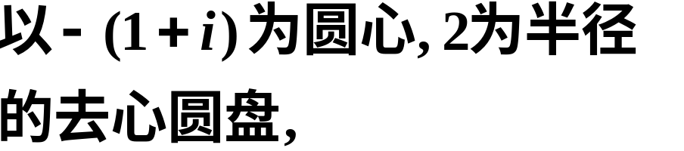
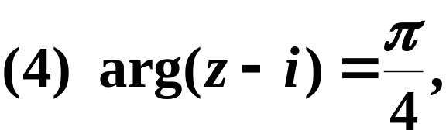
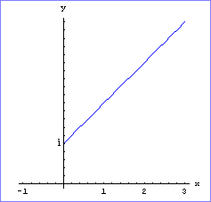

是多连通域.
不是区域.

